Slide 1
RAPPORT QUOTIDIEN
CHRISTOPHE GROBETY
TRAVAIL DE BACHELOR
HIGH SPEED DATA LOGGER

Slide 2
JOUR 1

Slide 3
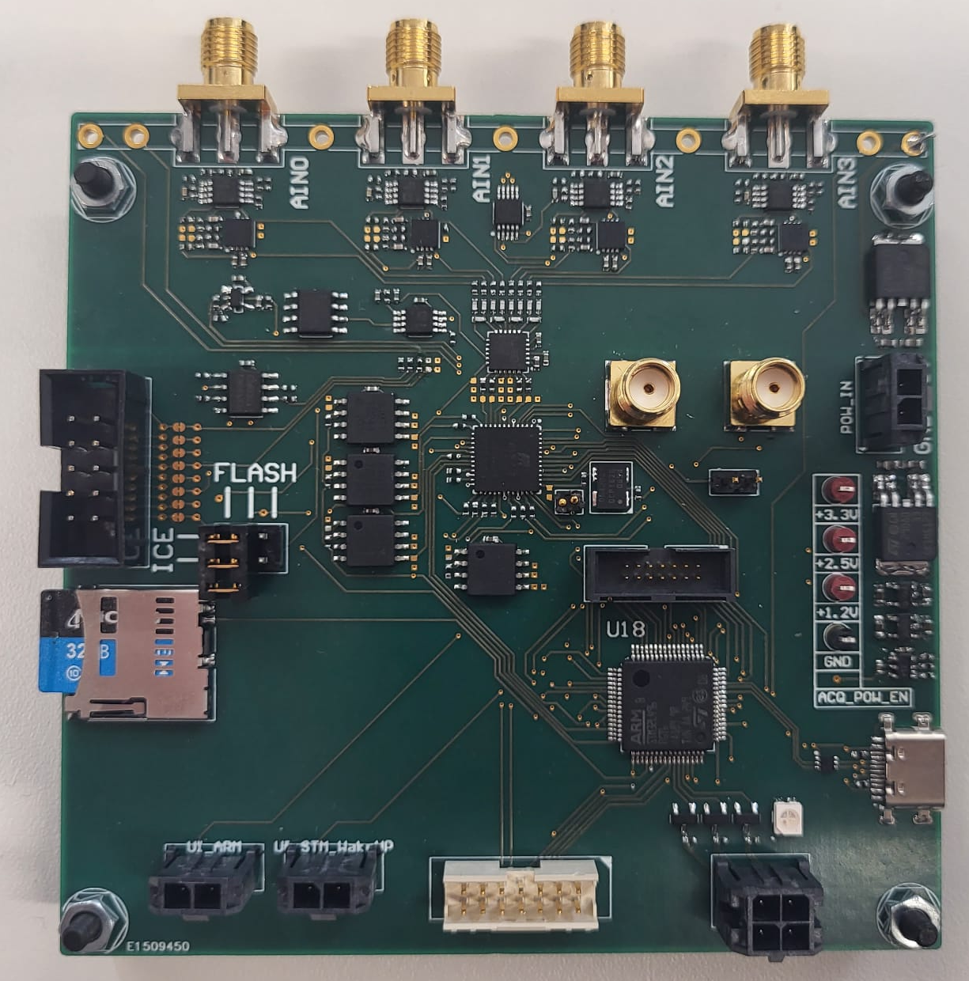
JOUR 1: MATERIEL
Premier jour de bachelor, réception du matériel à configurer et des outils nécessaire pour :
La board principale
Les schémas altium
Le Project cube pour la configuration du process
Un Programming Cable Lattice pour la fpga

Slide 4
JOUR 1: HIGH SPEED DATA LOGGER
Le but principale de se travail de Bachelor et de pouvoir enregistrer les valeurs d’accélération et de pression lors d’une explosion avec un enregistreur de donnée a échantillonneur rapide.
Il doit pouvoir fonctionner avec une batterie et s’interfacer avec des capteurs alimentés (IEPE)
A cause de l’échantillonnage rapide il est nécessaire de faire fonctionner le tout en tandem avec une FPGA avec une mémoire externe rapide (FRAM).
La FPGA s’occupe aussi de générer les signaux de synchro pour l’aquisition et le transfert des données.
Le processeur est chargé de la config et du contrôle ainsi que de la lecture et l’écriture via la carte SD et l’USB

Slide 5
JOUR 1:OBJECTIFS FINAUX
Principaux:
Recevoir le nouveau PCB et tester tous les sous-systèmes : Frontal analogique, FPGA et microprocesseur.
Écrire le code pour le FPGA afin de générer les différents signaux de synchronisation et de couplage de signaux nécessaires.
Écrire le code pour le microprocesseur afin de gérer la configuration de l'acquisition, la lecture de la forme d'onde et les interactions avec l'utilisateur.
Tester l'implémentation en échantillonnant des signaux connus et vérifier leur exactitude.
2. Optionnel:
Objectif optionnel : concevoir, tester et intégrer l'interface analogique pour les capteurs
Objectif optionnel : concevoir, tester et intégrer le module d'alimentation avec ses batteries et ses différents convertisseurs DC/DC.

Slide 6
JOUR 1: OBJECTIFS A COURT TERME
Premiers objectifs :
Faire fonctionner la FPGA et pouvoir déterminer ses entrées/sorties afin de pouvoir accéder aux valeurs des mesures ADC
Configurer le processeur puis
Pouvoir manipuler les LEDS
Pouvoir lire et écrire sur la carte SD et envoyer ses valeurs sur la sorties USB
Mettre en liaison la FPGA et le processeur

Slide 7
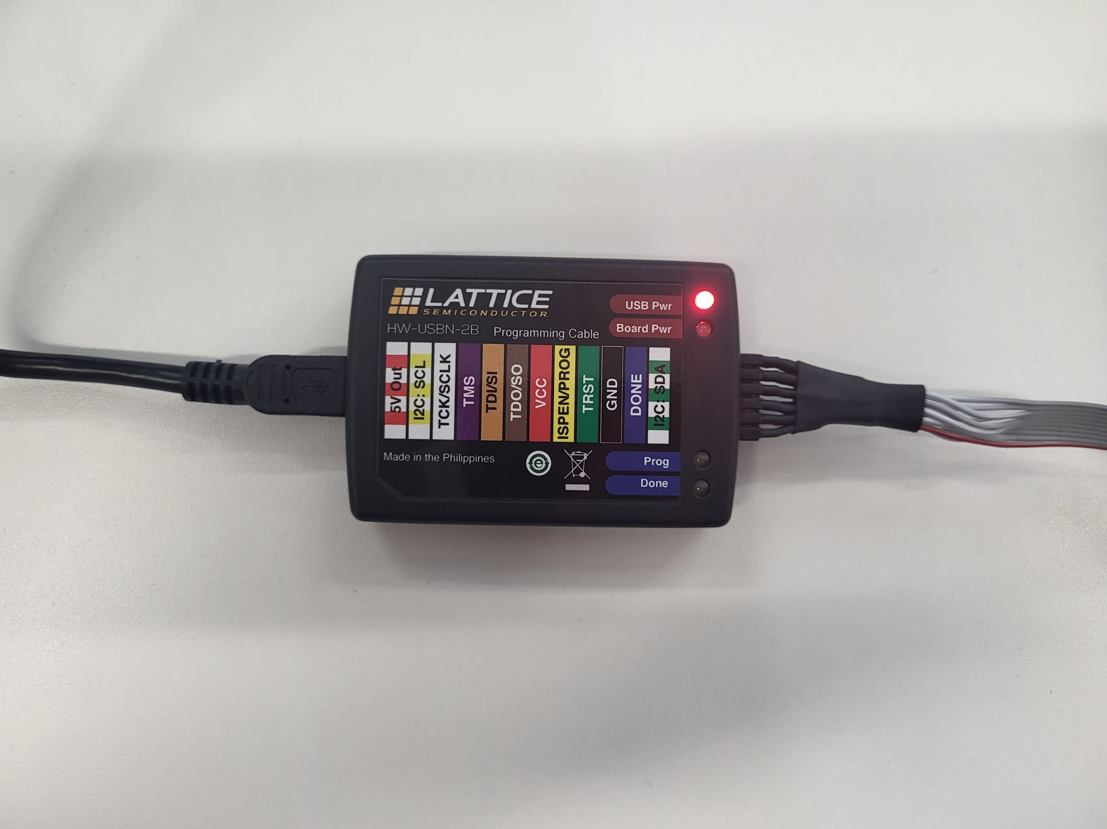
JOUR 1: PREMIER PROBLEME
PCB : Il y a eut quelques problèmes qui sont survenu suite à la première mise en tension et quelques pièces permettant le changement de tension (résistances, condensateurs et le power supply) ont du être changées et une résistance a été connecté entre POW_IN et ACQ_POW_EN
SOFT : Le programme Diamond Programmer (Lattice) a besoin d’un fichier.bin pour entrer le programme dans la FPGA. Pour ce faire il faut utiliser le programme IceCube de lattice qui va utiliser un fichier vhdl synthetisé sur HDs comprenant le programme VHDL.

Slide 8
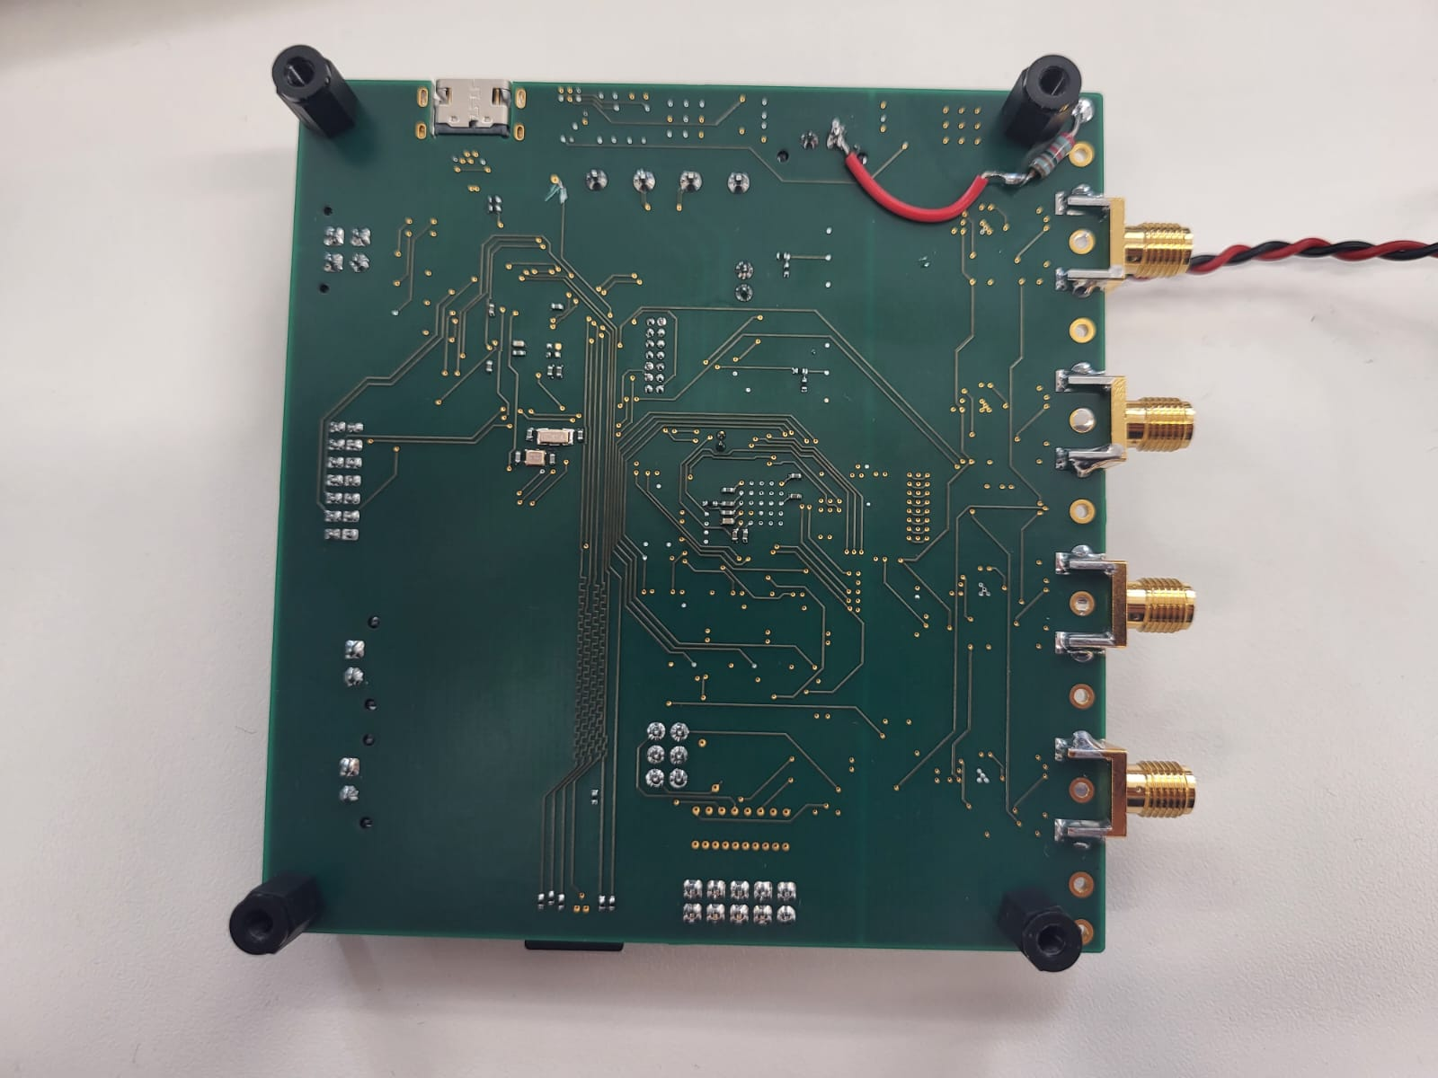
JOUR 1: PREMIER PROBLEME
HARD: Il a aussi fallut mettre ne place une pull up entre l’alimentation et le power supply pour alimenter le tout, de base le circuit devait etre enable par le process. Mais il manquait un élément afin de rendre le process indépendant du reste du circuit

Slide 9
JOUR 2

Slide 10
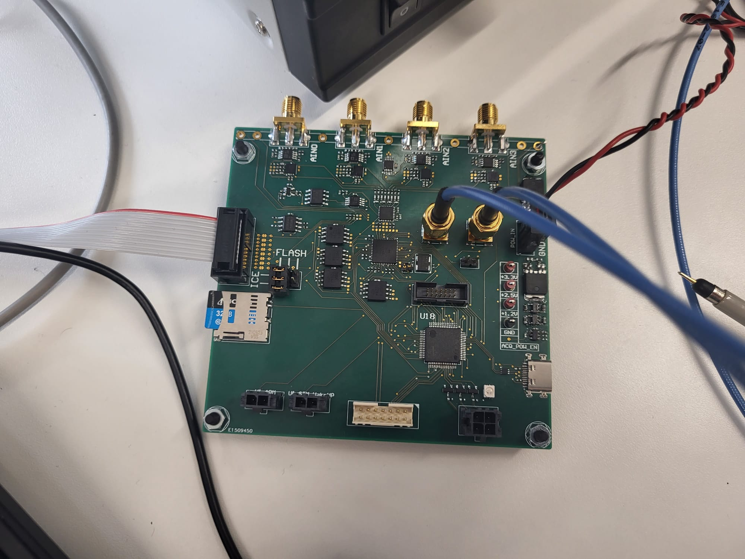
JOUR 2: TEST SUR FPGA
Le 2ème jour fut entièrement consacré à essayer de faire fonctionner les divers programmes lié à lattice.
Les problèmes était majoritairement liés à l’ordinateur, il a fallu retélécharger le programme.
Une fois que le programme a put réussir a compiler le fichier VHDL donné, un autre problème est survenu sur le HardWare. Le programme faisait en sorte de faire tourné une clock en sortie à 5 hz et et l’autre sortie à ‘1’, mais aucune ne fonctionnait.
Après plusieurs test des clock d’entré il est apparut que la résistance du signal DONE (pin 7 du FPGA) était trop élevé (10k au lieu de 3k).

Slide 11
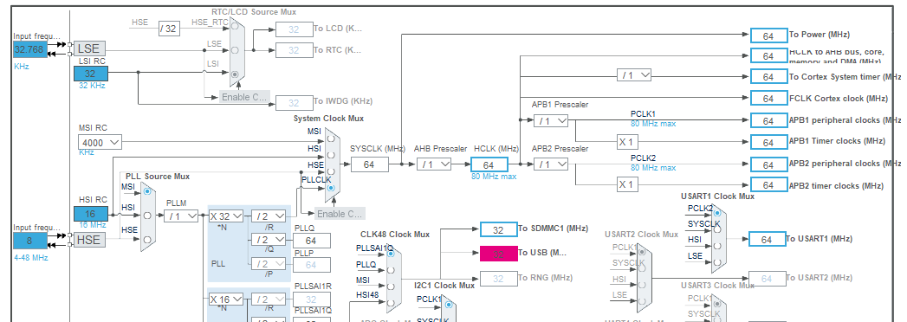
JOUR 2: PROCESS
Étant bloqué pendant quelque temps sur la FPGA je suis passé sur le process.
J’ai commencé à faire sa clock config ainsi que la gestion de ses pins:
En premier j’ai modifier les valeurs HCLKà64 Mhz ainsi que le To USB à 48 mHZ

Slide 12
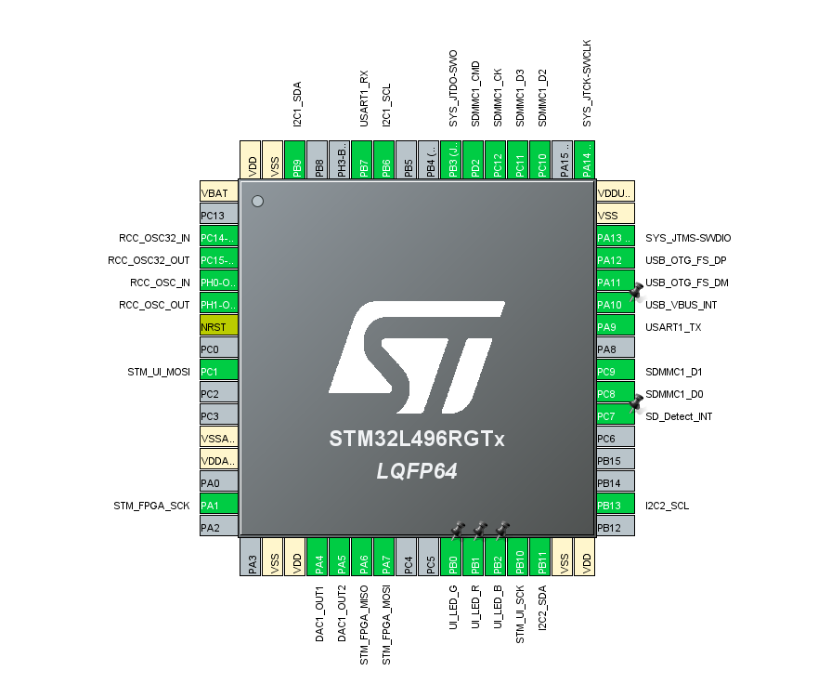
JOUR 2: PROCESS
Ensuite j’ai modifié les pins PB0-1-, pour les mettre en sortie afin de correspondre aux leds branché sur le process.

Slide 13
JOUR 3

Slide 14
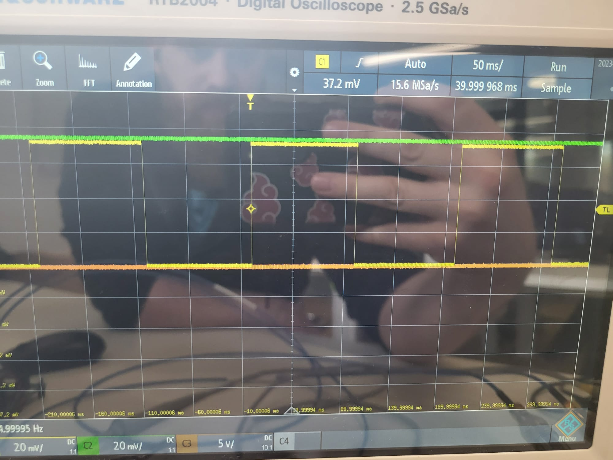
JOUR 3: TEST SUR FPGA
Une fois la résistance R64 changée, j’ai réeffectué les test et le siganl ‘DONE’ est monté après que le programme soit entré sur la carte (led done sur le cable lattice en bleu).
Le signal constant à ‘1’ et la clock sont bien présente -> FPGA prête pour la programmation.

Slide 15
JOUR 3: DATASHEET
La suite de la journée consistait à:
Récupérer les diverses informations éparpillait afin d’avoir une meilleure connaissance sur l’ensemble du matériel mis à disposition et de ses spécificités.
Lecture des datasheets, en particulier celui du process afin de pouvoir le configurer dans son ensemble et pouvoir commencer sa programmation
Début du rapport et de la présentation pour le mois prochain
Ecrire les opérations et modifications apportés sur le projet.

Slide 16
JOUR 3: OBJECTIFS SEMAINE PROCHAINE
Finir la configuration du process
Écrire le code du process permettant d’utiliser les LEDS
Commencer le code de la FPGA afin d’accéder à la mémoire et aux ADCs

Slide 17
JOUR 4

Slide 18
JOUR 4: Problème Processeur
Le programme ne parvient pas à être implanté dans le microprocesseur, car le STLink ne le détecte pas.
Après vérification, le processeur est bien alimenté et toutes les pins du connecteur STLink sont bien connectées -> pas de circuit ouvert
Une fois le tout branché j’ai testé les pins 4-6-7 du connecteur -> toutes avait un signal adéquat lors du lancement du programme
Test du signal Nreset -> toujours a ‘0’ alors qu’el devrait être à ‘1’ -> montage d’une pull up entre les pins 3 et 12 -> siganl à ‘1’ puis passe à ‘0’ quand le programme essaie de se connecter -> processeur toujours non reconnu
Apres analyse du schéma Altium -> processeur dans le mauvais sens vraisemblablement -> désoudage du process et de la pull up cité plus haut.

Slide 19
JOUR 5

Slide 20
JOUR 5: Processeur Programmation
Le programme ne parvient pas à être implanté dans le microprocesseur, car le STLink ne le détecte pas.
Après vérification, le processeur est bien alimenté et toutes les pins du connecteur STLink sont bien connectées -> pas de circuit ouvert
Une fois le tout branché j’ai testé les pins 4-6-7 du connecteur -> toutes avait un signal adéquat lors du lancement du programme
Test du signal Nreset -> toujours a ‘0’ alors qu’el devrait être à ‘1’ -> montage d’une pull up entre les pins 3 et 12 -> siganl à ‘1’ puis passe à ‘0’ quand le programme essaie de se connecter -> processeur toujours non reconnu
Apres analyse du schéma Altium -> processeur dans le mauvais sens vraisemblablement -> désoudage du process et de la pull up cité plus haut.

Slide 21
JOUR 6

Slide 22
JOUR 6-10: Processeur Programmation SD
Durant la 2ème semaine le but fut de réussir à programmer le processeur afin de parvenir à écrire sur la carte SD. Pour cela il fallait configurer le processeur via l’interface STM32CUBE.
La plus part des branchement ayant déjà été configurer, j’ai dût modifier quelques éléments comme la pin 38 (PC7) pour qu’elle devienne une entrée afin de recevoir le detect de la carte SD.
Après avoir écrit un simple code f_mount, f_open, f_write, f_close et f_mount, le programme ne marchait toujours pas au niveau du f_open.
Il s’avera que cétait du à une clock trop élévée (24 MHz) que j’ai diminué à 4 MHz ainsi que du mode du SDMMC1 qui devait être à 1 bit de transfert au lieu de 4.
Il faudra investir plus de temps afin de résoudre ce problème mais pour l’instant il n’y a pas besoin d’une vitesse plus élevé.

Slide 23
JOUR 11

Slide 24
JOUR 11: Programmation FPGA
Maintenant que le process peut effectuer ces actions de base, je doit maintenant configurer la FPGA afin de :
Etablir une connexion entre la Fram/ADC et le STM32 afin d’initialiser les différents registres
Etablir une connexion entre les Fram et les ADC pour mémoriser les valeurs en permanence avec un conteur de 2^19 qui va compter indéfiniment jusqu’au TRIGGER envoyé par l’adc
Une fois le trigger envoyé, il faudra arreter le compteur puis envoyé l’information du compteur au stm32 afin de pouvoir prendre dans les Frams les valeurs au bon endroit avec le preTrigger

Slide 25
JOUR 11: Programmation FPGA
Le gros du défi ici est de pouvoir réussir à écrire sur la fram et l adc les bonnes séquence afin de les initialiser avec l’envoie séquentiel et d’une fois ces initialisations terminé, il faut pouvoir lié ces 2 derniers ensemble avec l’envoie succesif d’un opcode sur la mémoire (voire datasheet).
Le plus difficile étant de pouvoir comprendre quelle fréquence de clock est censé etre employé pour la fram/adc.

